Slide 1
MÔN TOÁN

Slide 2
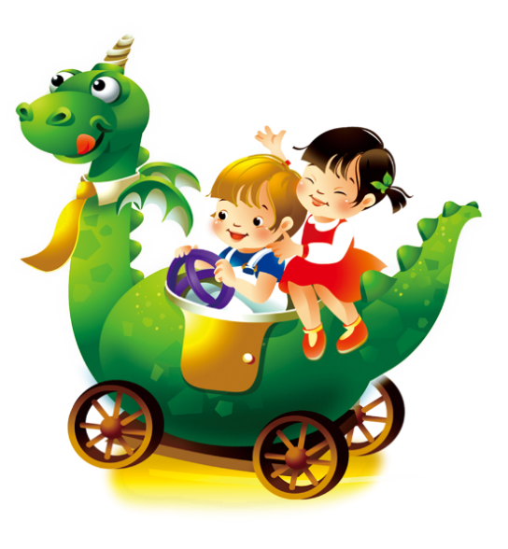
延迟符
Khôûi ñoäng

Slide 3
EM LÀM ĐƯỢC NHỮNG GÌ
TIẾT 1

Slide 4
Thứ tư, ngày 20 tháng 10 năm 2021

Slide 5
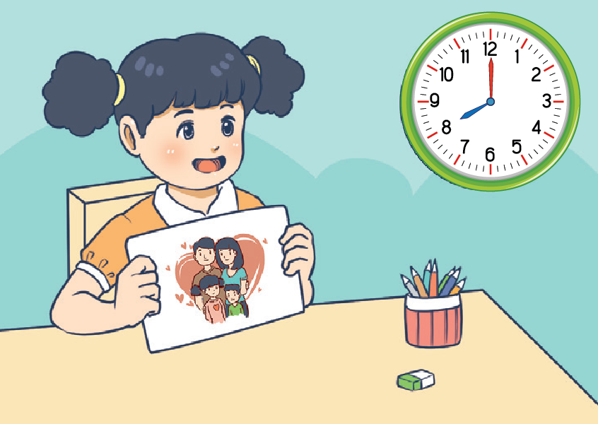
Hà vẽ xong bức tranh tặng mẹ lúc 8 giờ.

Slide 7
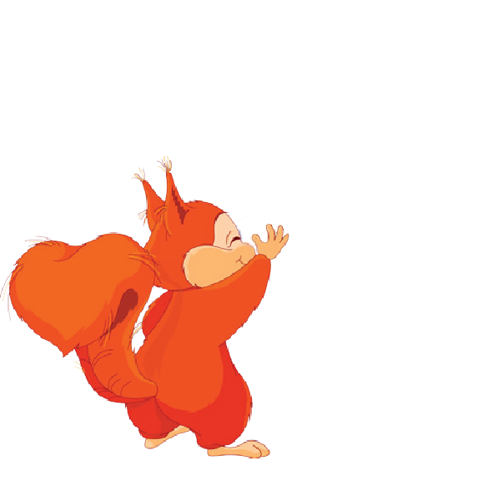
2

Slide 8
VỞ BÀI TẬP

Slide 9
sáu mươi mốt
11
bốn mươi lăm
81

Slide 10
3
33
38
83
18
78
81
87

Slide 11
48
21
69
72
6
78
97
45
52
38
7
31
+
+
-
-

Slide 12
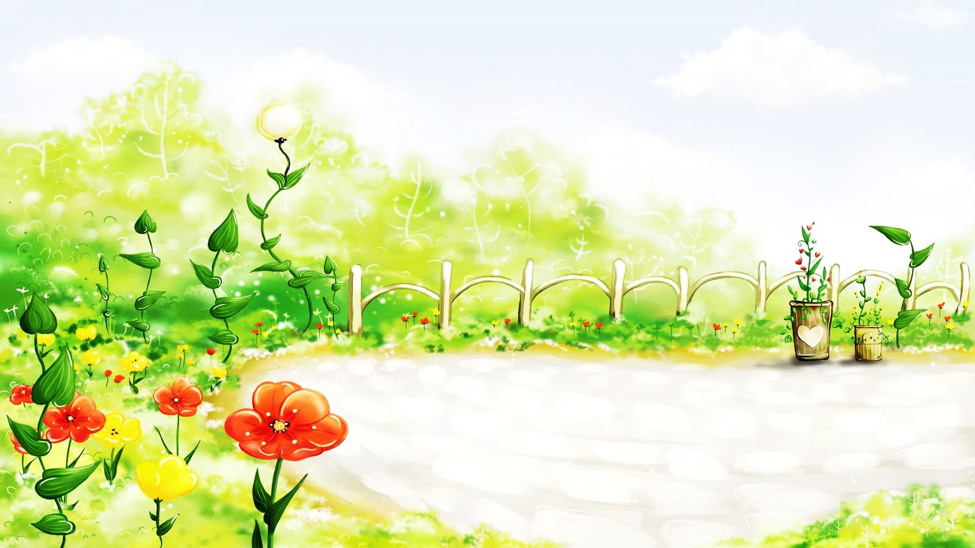
Chaøo taïm bieät
caùc con

